Slide 1

NHIỆT LIỆT CHÀO MỪNG CÁC EM VÀO HỌC
MÔN CÔNG NGHỆ LỚP 6
GV: Đặng Thị Kim Thuý.

Slide 2



TIẾT 5: ÔN TẬP CHƯƠNG I.

Slide 3

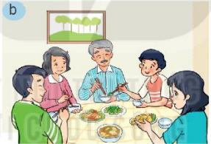
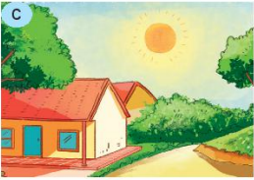

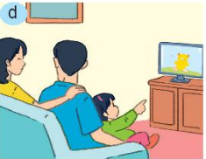
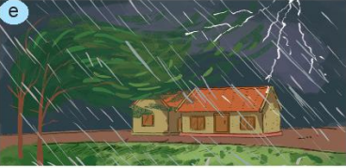
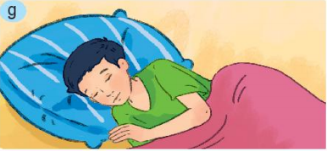
Câu 1: Trình bày vai trò của nhà ở ?

Slide 4

-Nhà ở là công trình được xây dựng với mục đích để ở, giúp bảo vệ con người trước những tác động xấu của thiên nhiên, xã hội và phục vụ các nhu cầu sinh hoạt của cá nhân hoặc hộ gia đình.
-Nhà ở đem đến cho con người cảm giác thân thuộc, cũng như cảm giác riêng tư.

Slide 5


Câu 2: Nêu một số kiến trúc nhà ở đặc trưng của Việt nam?

Slide 6

Câu 2: Nêu một số kiến trúc nhà ở đặc trưng của Việt nam?
- Nhà ở nông thôn
- Nhà ở thành thị: nhà mặt phố, nhà chung cư.
- Nhà sàn
- Nhà nổi

Slide 7

Câu 3: Liệt kê một số vật liệu xây dụng mà em biết?

Slide 8
Câu 3: Liệt kê một số vật liệu xây dụng mà em biết?
- Gỗ, gạch, ngói, đá, thép, cát, xi măng…….

Slide 9
Câu 4: Nêu những đặc điểm của ngôi nhà thông minh?

Slide 10
Câu 4: Nêu những đặc điểm của ngôi nhà thông minh?
Tiện ích.
An ninh, an toàn.
Tiết kiệm năng lượng.

Slide 11


[?] Em hãy chọn câu trả lời đúng nhất?
Câu hỏi 1: Vai trò của nhà ở đối với con người là
A. Là công trình được xây dựng với mục đích để ở, bảo vệ con người trước những tác động xấu của thiên nhiên và xã hội, phục vụ các nhu cầu sinh hoạt của cá nhân hoặc hộ gia đình.
B. Là công trình được xây dựng với mục đích không để ở, bảo vệ con người trước những tác động xấu của thiên nhiên và xã hội, phục vụ các nhu cầu sinh hoạt của cá nhân hoặc hộ gia đình.
C. Là công trình được xây dựng với mục đích để ở, bảo vệ con người trước những tác động xấu của thiên nhiên và xã hội, không phục vụ các nhu cầu sinh hoạt của cá nhân hoặc hộ gia đình.
Đáp án: A

Slide 12
[?] Nhà ở bao gồm các phần chính sau:
A.móng nhà, sàn nhà, khung nhà, tường, mái nhà, cửa ra vào, cửa sổ.
B. sàn nhà, khung nhà, tường, mái nhà, cửa ra vào, cửa sổ
C.móng nhà, khung nhà, tường, mái nhà, cửa ra vào, cửa sổ
D.móng nhà, sàn nhà, tường, mái nhà, cửa ra vào, cửa sổ
Đáp án: A

Slide 13
[?] Nhà ở được phân chia thành các khu vực chức năng sinh hoạt như:
A. khu vực sinh hoạt chung, khu vực nghỉ ngơi, khu vực nấu ăn, khu vực vệ sinh
B. khu vực sinh hoạt chung, khu vực nghỉ ngơi, khu vực thờ cúng, khu vực nấu ăn, khu vực vệ sinh
C. khu vực sinh hoạt chung, khu vực thờ cúng, khu vực nấu ăn, khu vực vệ sinh
D. khu vực nghỉ ngơi, khu vực thờ cúng, khu vực nấu ăn, khu vực vệ sinh
Đáp án: B

Slide 14
[?] Nhà ở có đặc trưngvề:
A.Kiến trúc và màu sắc
B.Cấu tạo và phân chia các khu vực chức năng
C. Vật liệu xây dựng và cấu tạo
D.Kiến truc và phân chia các khu vực chức năng
Đáp án: B

Slide 15

Vận dụng
Bài tập 1: Nêu ý tưởng thiết kế ngôi nhà có các phòng chức năng phù hợp với gia đình gồm có 4 người: bố, mẹ và hai con?
Bài tập 2: Tưởng tượng và cho biết ngôi nhà thông minh trong tương lai của em?

Slide 16
HƯỚNG DẪN VỀ NHÀ
1. Học lý thuyết: Ôn lại toàn bộ kiến thức về chương I
2. Xem trước Bài 4

Slide 17




BÀI HỌC KẾT THÚC

